Slide 1

Ukrajina – její místo v dějinách a ve sférách vlivu
Ukrajinští nacionalisté (OUN) v boji za ukrajinskou nezávislost v meziválečném období
Mgr. Bc. Tomáš Řepa, Ph.D.

Slide 2
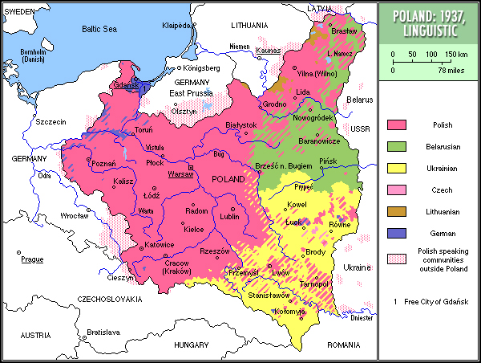
Národnostní složení meziválečného Polska

Slide 3
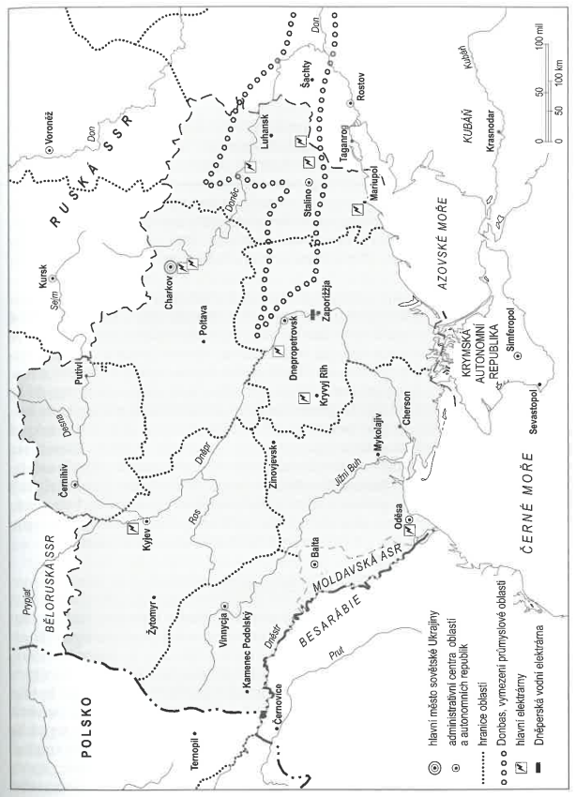
Ukrajinská SSR ve 30. letech

Slide 4
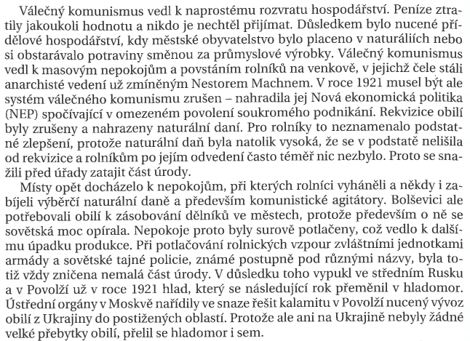
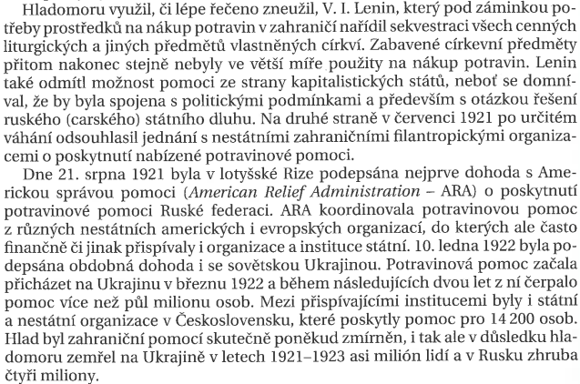
20. Léta v SSSR

Slide 5
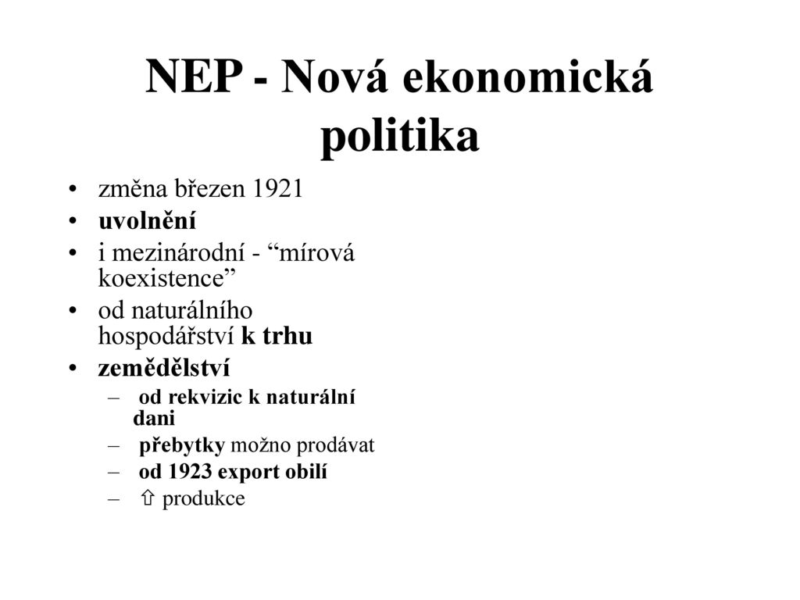
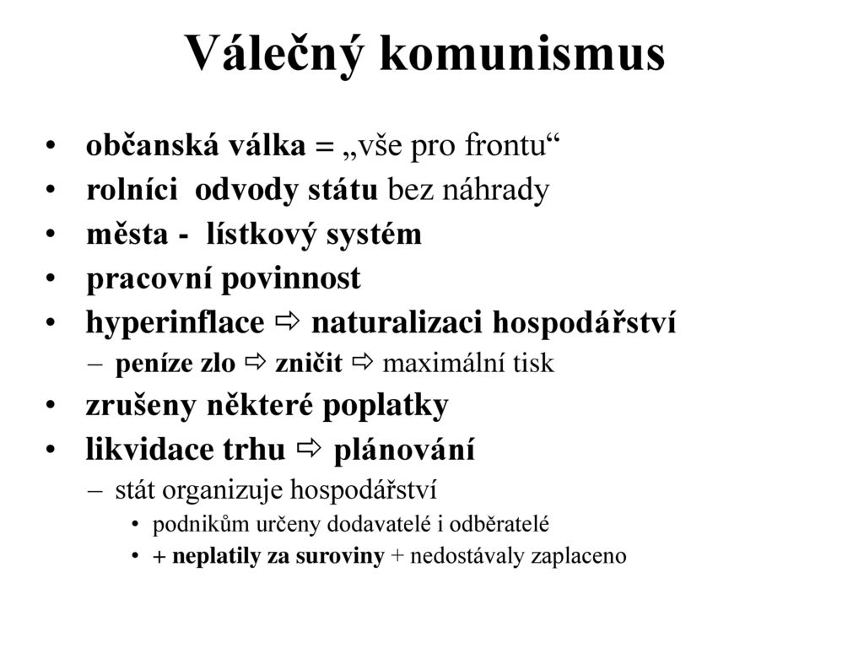
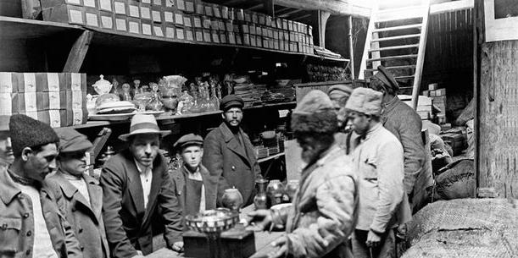

Slide 6
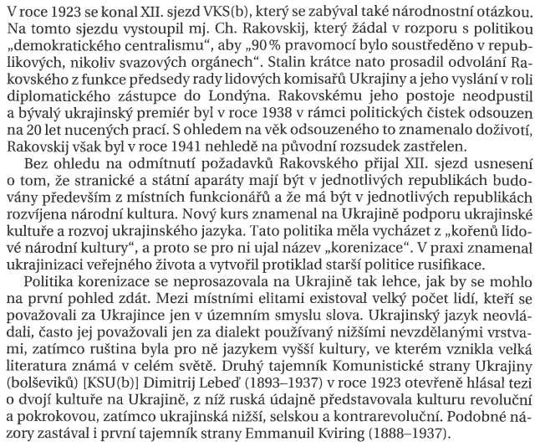
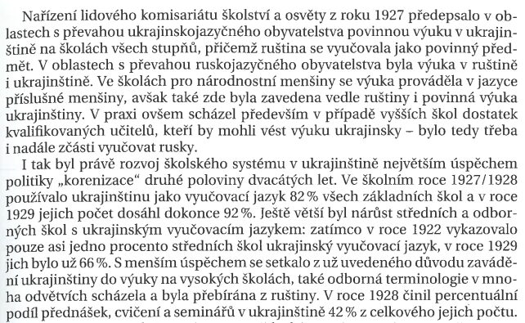
Korenizace
Tento přístup nevyhovoval Rusům žijícím na Ukrajině. Poukazovali
na extrémy v provádění ukrajinizace: porušování práv občanů ruské
národnosti, násilné omezení používání ruštiny, zejména ve výuce.
Ukrajinizaci považovali za ústupek ukrajinským nacionalistům. Strach Stalina (s absolutní mocí od roku 1926) znamenal zásadní obrat k rusifikaci. Národnostní kampaň poté byla zastíněna industrializací, kolektivizací a hladomorem!

Slide 7
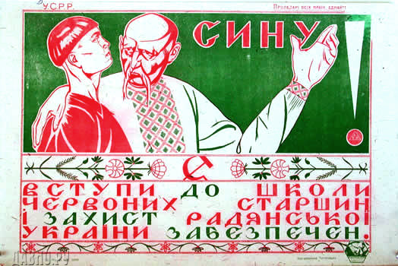
Sovětský náborový plakát
pro vojenské školství
z roku 1921 s tématem
ukrajinizace. Text zní:
"Synu! Zapiš se do školy
rudých velitelů, a obrana
sovětské Ukrajiny bude
zajištěna."

Slide 8
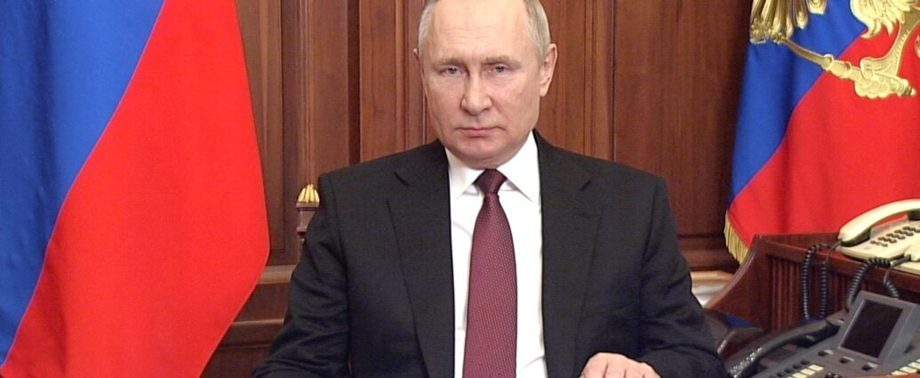
Zneužití korenizace ze strany V. Putina
V proslovu z 21. (22.) února 2022, kdy „uznal“ samostatnost pseudorepublik na Donbasu se obšírně, demagogicky a ahistoricky vyjádřil i k ukrajinským dějinám s tvrzením, že tvůrcem Ukrajiny byl Lenin, a to i právě s odkazem na politiku korenizace, kdy zdůraznil, že jihovýchod současné Ukrajiny býval historicky součástí Ruska a že současná Ukrajina byla úplně vytvořena Ruskem, ruskými komunisty. Vůdce ruských bolševiků Lenin a jeho soudruzi tak podle Putina činili na účet Ruska, odrtržením historických ruských území, a to i s ruským obyvatelstvem. „Sovětská Ukrajina vznikla v důsledku bolševické politiky, tvůrcem Ukrajiny je Lenin.“

Slide 9
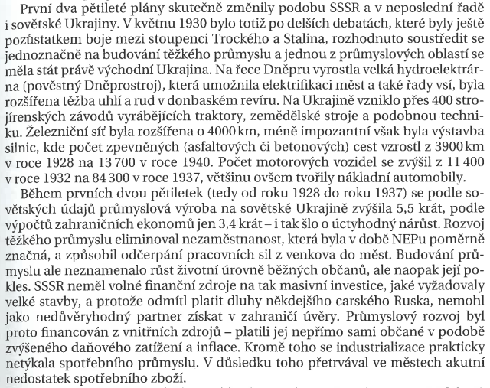
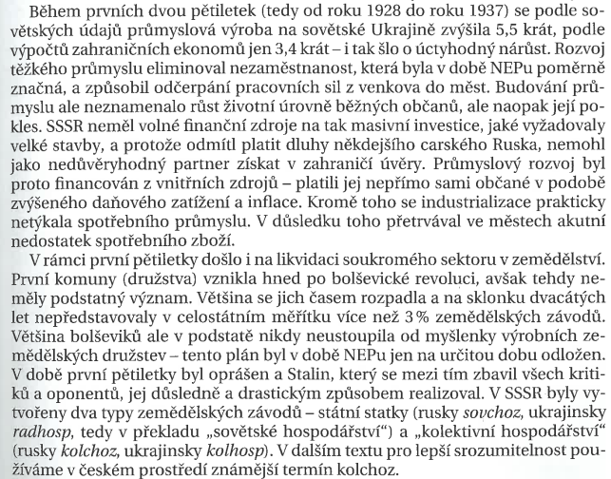
Stalin naplno u moci

Slide 10
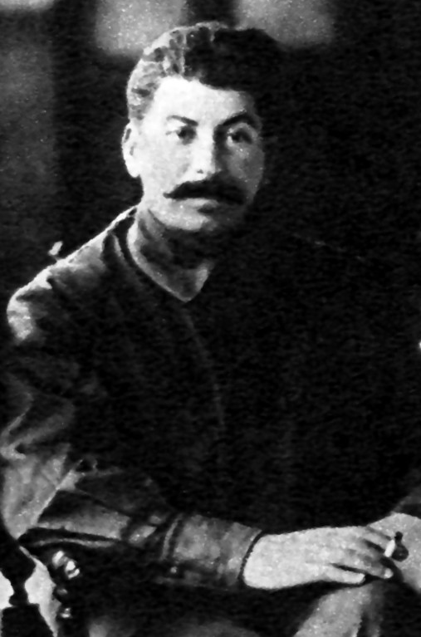
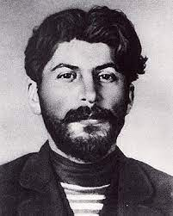
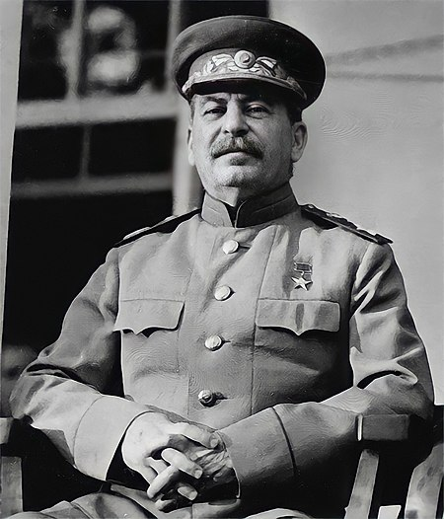
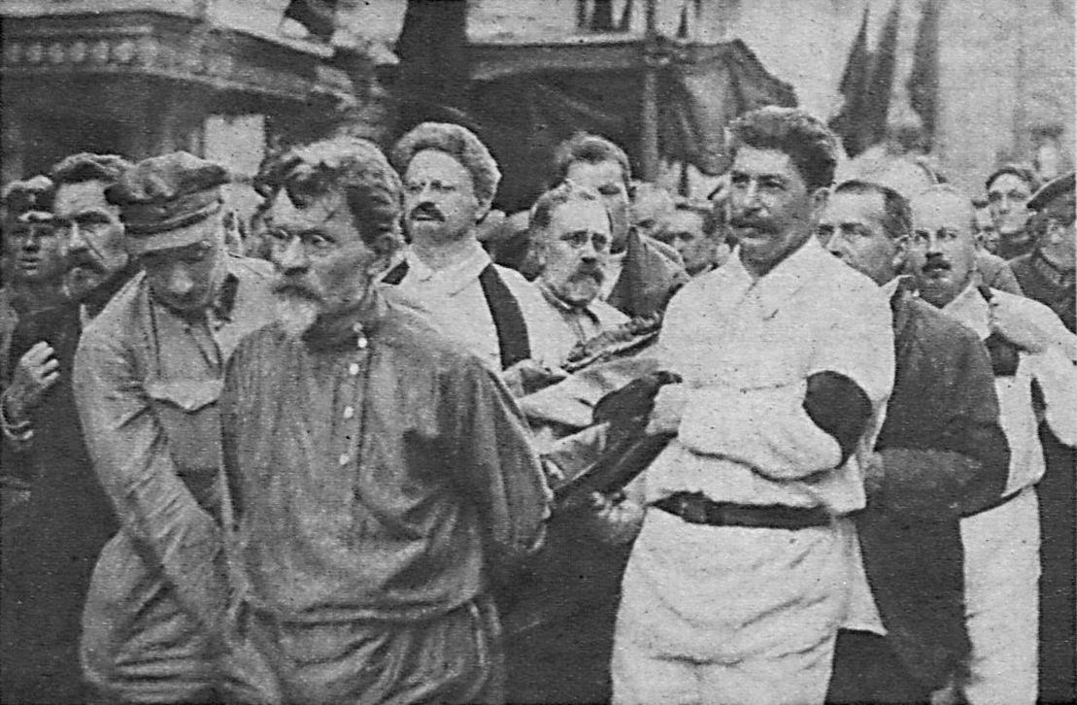
Stalin a další soudruzi při pohřbu Felixe Dzeržinského v roce 1926

Slide 11
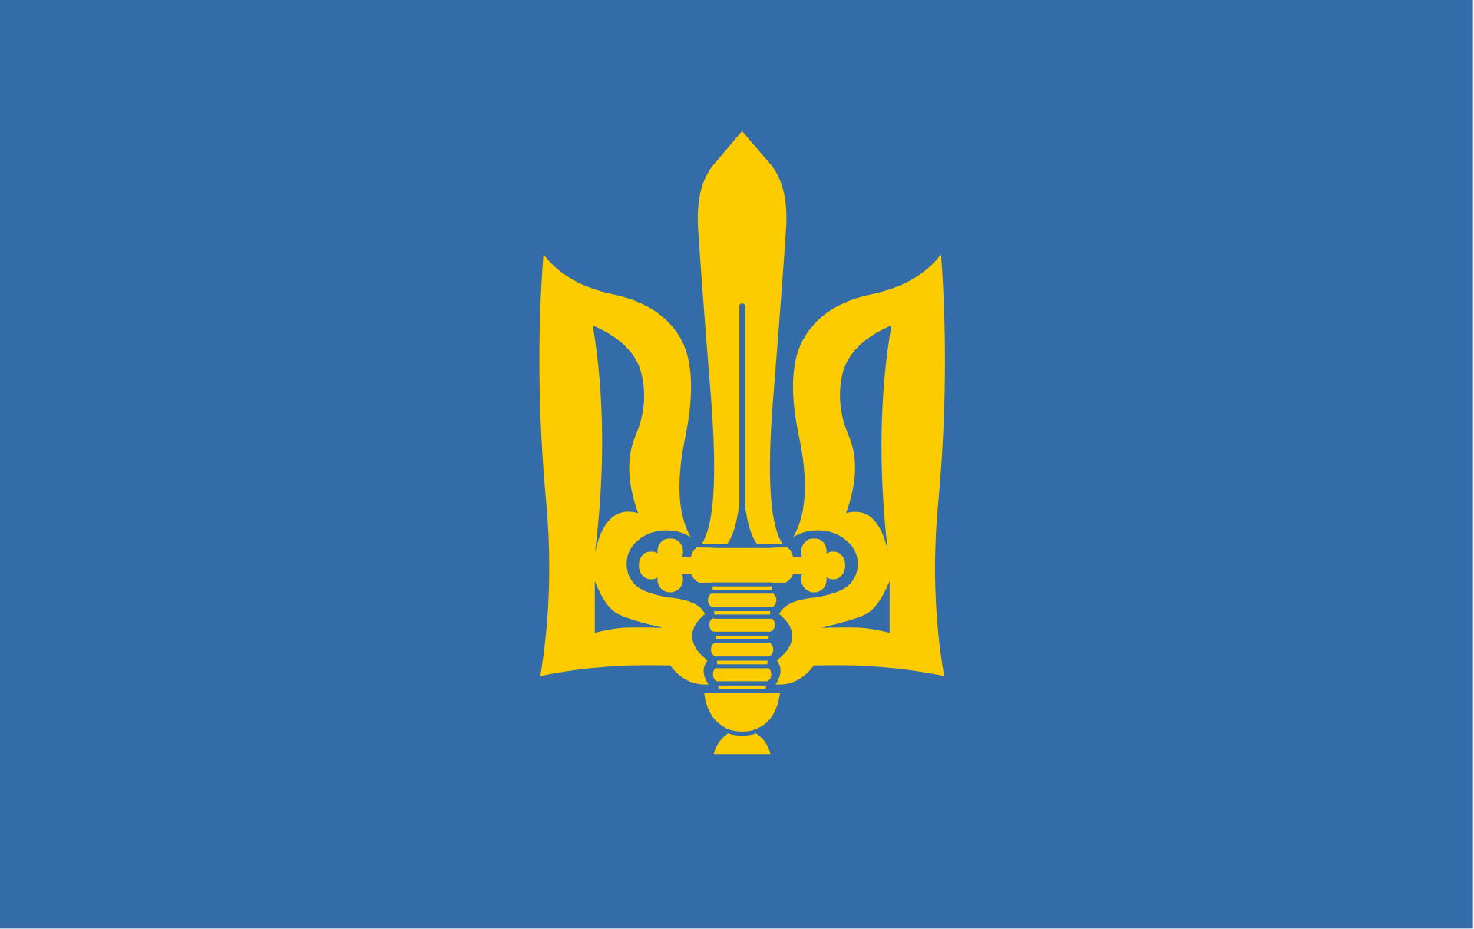
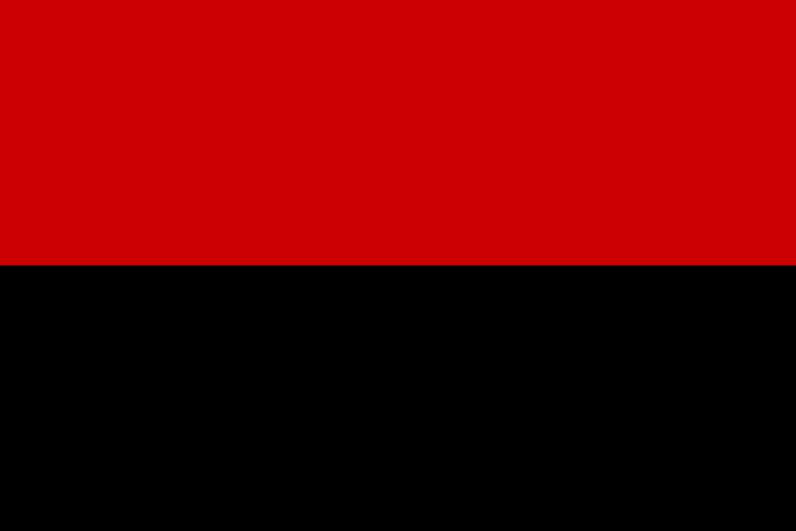
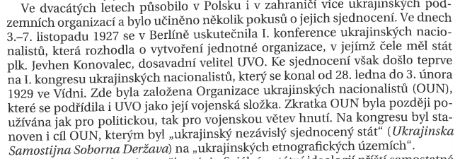
OUN na scéně - 1929
vlajka OUN od 30. let
vlajka OUN od roku 1941
podle jejího původního prohlášení bylo cílem OUN vytvoření nezávislého, jednotného národního státu na ukrajinském etnickém území. Tohoto cíle mělo být dosaženo národní revolucí vedenou diktaturou, která by vyhnala okupační mocnosti a ustavila vládu zastupující všechny regiony a sociální skupiny. Hospodářství mělo být kombinací soukromého vlastnictví, znárodnění a spolupráce. OUN odmítala veškeré stranické a třídní rozdělení a prezentovala se jako dominantní síla ukrajinského života doma i v zahraničí
Definovala se jako hnutí, nikoliv jako strana, a odsoudila legální ukrajinské strany v Haliči jako kolaborantské. OUN obviňovala socialistický a liberální tábor z neúspěchu ukrajinského boje za nezávislost (1917-20) a zdůrazňovala význam silné politické elity, národní solidarity a spoléhání na "vlastní síly„
jistou inspiraci představovalo fašistické hnutí v Itálii, ale je třeba to chápat v tehdejším dobovém kontextu, kdy se Mussolini tvářil jako ten, kdo zachránil Itálii před anarchií
ve 30. letech se v OUN objevily názorové rozdíly: Jevhen Konovalec a většina OUN byli pragmatičtí realisté, kteří uvažovali v kategoriích tradičního militaristického autoritářství, zatímco mladší členové byli integrální nacionalisté, kteří vyznávali romantickou, iracionální oddanost národu. Tyto ideologické rozdíly nakonec přispěly k rozkolu v organizaci

Slide 12
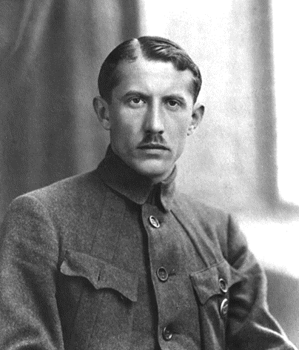
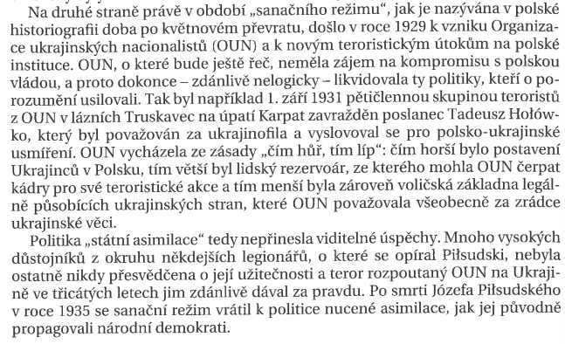
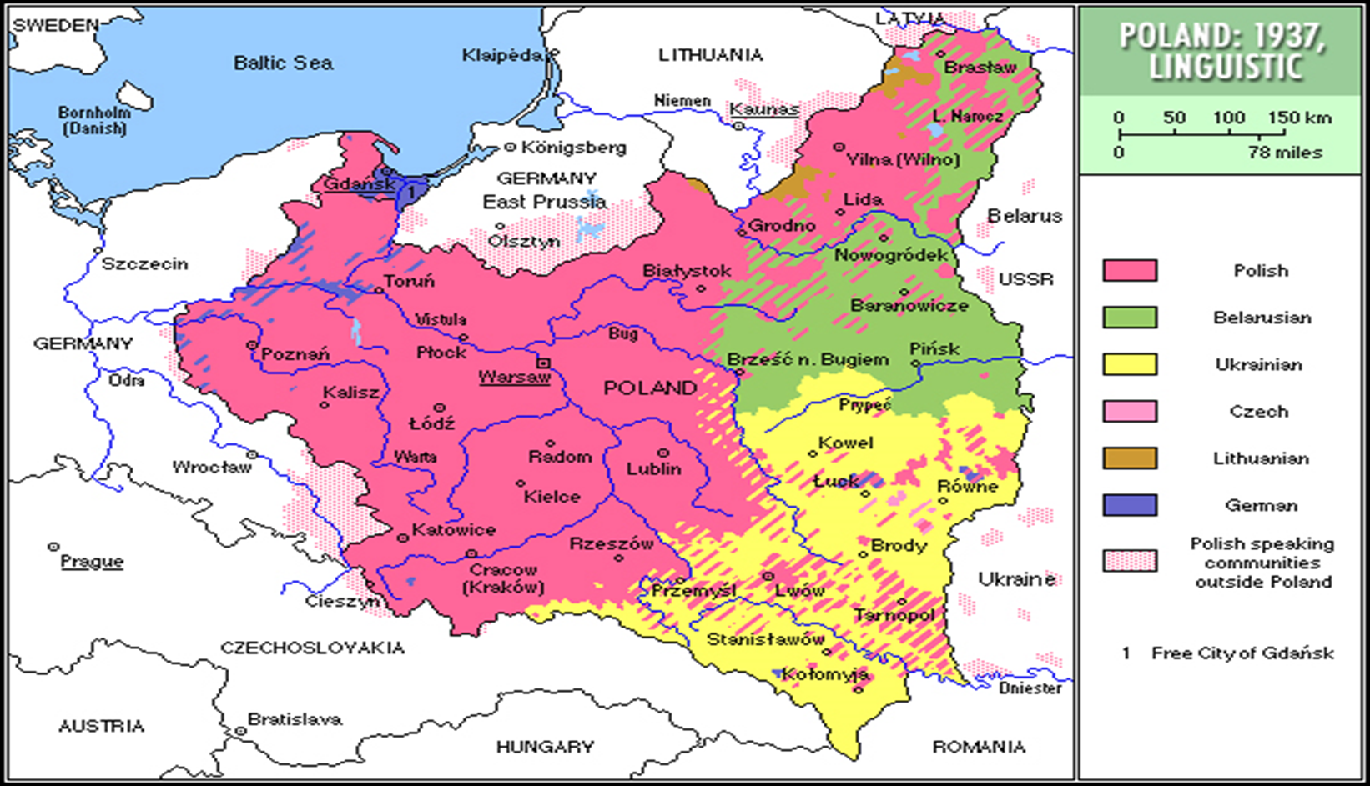
Dále k OUN
Mnohem výraznější odpor vůči vládním představitelům a státnímu zřízení lze pozorovat v meziválečném Polsku než v SSSR, i když zde žilo Ukrajinců násobně více a na daleko větším území. V SSSR panoval tak tvrdý režim, že organizovanější odpor často ani neumožňoval. Centrum odporu bylo výhodnější vytvořit spíše na polském území (3 vojvodství na JV s ukrajinskou většinou)
OUN podnikala sabotáže a atentáty, ničila a poškozovala komunikace, přepadala vlaky a transporty pošty. Poláci a Ukrajinci si opláceli staré křivdy. Situace neměla daleko k občanské válce. Polské vládní jednotky se aktivně zapojovaly do represí proti ukrajinskému obyvatelstvu bez ohledu na to, zda podporovalo OUN, či ne

Slide 13
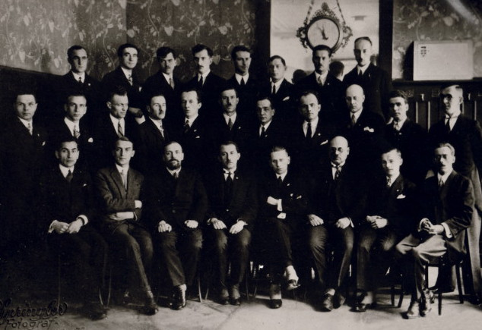
momentka ze zakládajícího sjezdu OUN

Slide 14
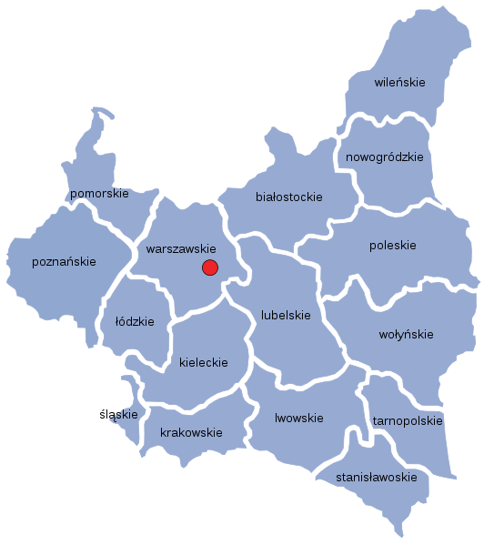
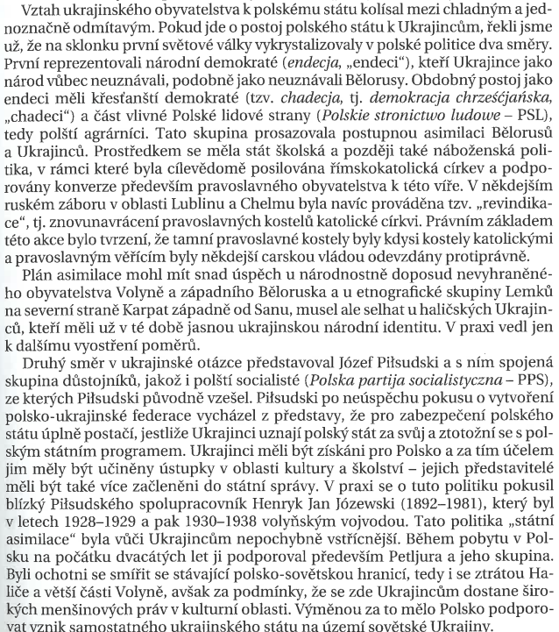
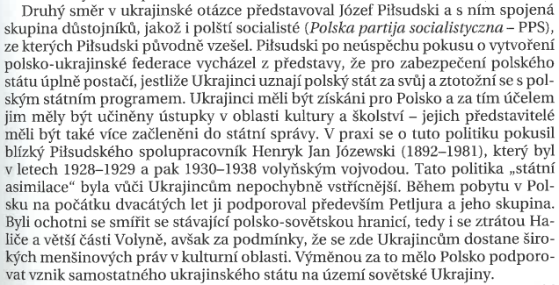
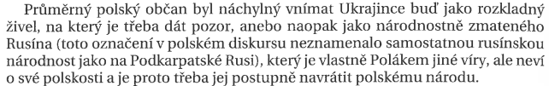
Meziválečná situace v Polsku I
Konovalec: „Ukrajinský státněpolitický cíl bude možné uskutečnit jen organizovaným bojem, především proti SSSR a Polsku; Ukrajinci se budou moci tohoto boje odvážit až tehdy, když se jeden z těchto států anebo oba dostanou s jinými státy do válečného konfliktu nebo až v nich vypuknou občanské války.“

Slide 15
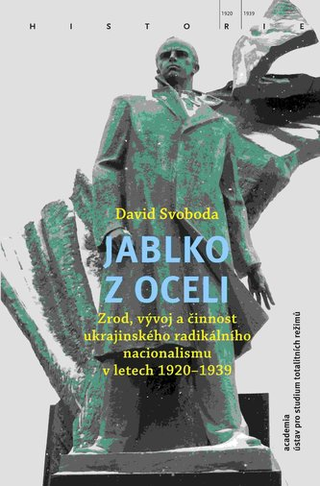
Pár slov přímo k Banderovi a jeho ideologickému zázemí
Stepan Bandera se narodil 1. ledna 1909 na západní Ukrajině, která byla v té době součástí Rakouska-Uherska do početné rodiny řeckokatolického kněze Andrije Bandery. Jeho matka byla dcerou kněze a zemřela roku 1922 na tuberkulózu.
Banderův otec Andrij byl občanský aktivista. Podporoval družstevní hnutí mezi drobnými zemědělci, vzdělávací organizace a zemědělské spolky. Po rozpadu Rakouska-Uherska a vyhlášení Západoukrajinské lidové republiky pomáhal nastolit ukrajinskou vládu. Během následující války sloužil otec Andrij Bandera jako kaplan v Ukrajinské haličské armádě. Stepan Bandera tak jako malý chlapec viděl, jak se generace jeho rodičů pokouší vytvořit nezávislý ukrajinský stát, aby ho pak ztratila ve prospěch bolševiků na východě a Polska na západě.
V roce 1919 začal Stepan Bandera studovat střední školu na ukrajinském gymnáziu ve městě Stryj, kde žil jeho dědeček (jižně od Lvova). Bandera se následně připojil k ukrajinské skautské organizaci Plast. V roce 1927 Bandera dokončil středoškolská studia a přihlásil se ke studiu na Ukrajinské hospodářské akademii v Poděbradech v Československu, ale polské úřady mu odmítly vydat pas pro cestu do zahraničí. Následujícího roku se Stepan Bandera zapsal na agronomické oddělení Lvovské polytechnické univerzity. Spolu se svým otcem byl krátce zatčen Poláky za to, že vedl vzpomínkovou bohoslužbu za padlé ukrajinské vojáky
Bandera se stal aktivním členem různých ukrajinských studentských a občanských organizací, které se snažily bojovat proti násilné polonizaci a diskriminaci Ukrajinců. Již během studentských let se Bandera stal členem OUN v roce 1929 a v roce 1931 se dostal až na pozici referent propagandy
pod jeho vedením se organizace soustředila především na sociálně-propagační činnost, ale proslavila se i násilnými protesty proti genocidě hladomoru na sovětské Ukrajině a také proti pacifikaci Ukrajinců polskými úřady
zde odkazuji na skvělou
a vyčerpávající publikaci
Davida Svobody

Slide 16
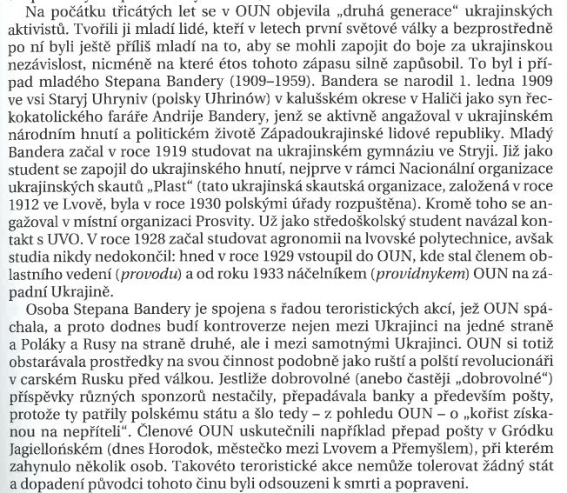
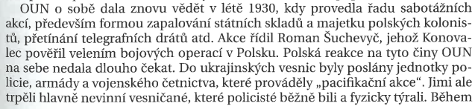
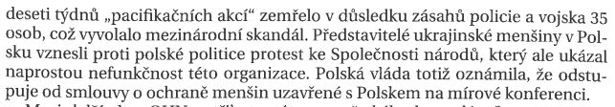
Kořeny další radikalizace
Členskou základnu OUN tvořili v drtivé většině studenti a mladí lidé. Spolehlivé údaje neexistují, ale odhady se
pohybují až kolem 20 000 osob (1939). Vliv OUN však výrazně převyšoval její velikost. Její duch nezištné, až fanatické oddanosti národní věci se ukázal být pro mladé lidi nesmírně přitažlivý. Lze říci, že OUN formovala politický pohled celé generace západních Ukrajinců. Důležitou publikací OUN byl časopis Rozbudova naciji – Výstavba národa legálně vydávaný od roku 1929 do roku 1934 v Praze v Československu - vydavatelem byl Mykola Sciborski

Slide 17
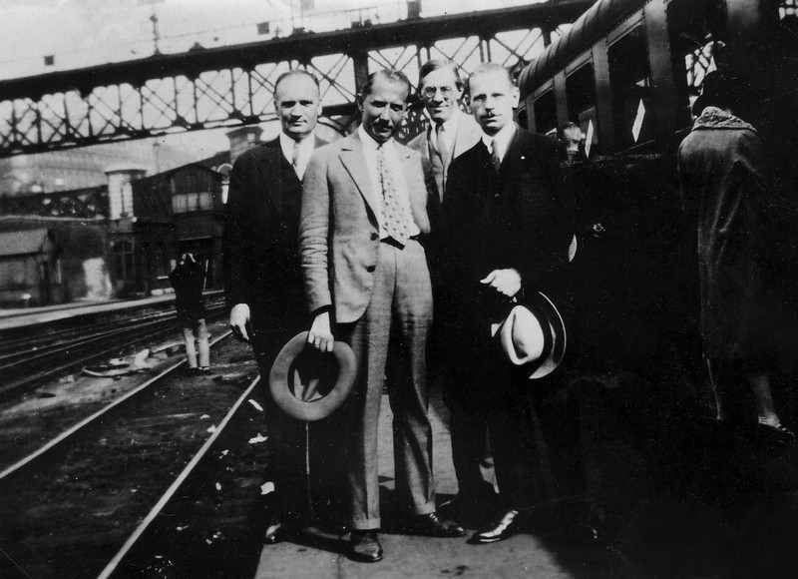
Konovalec a Sciborski roku 1929 v Paříži

Slide 18
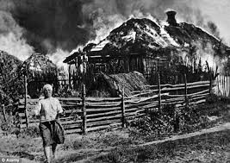
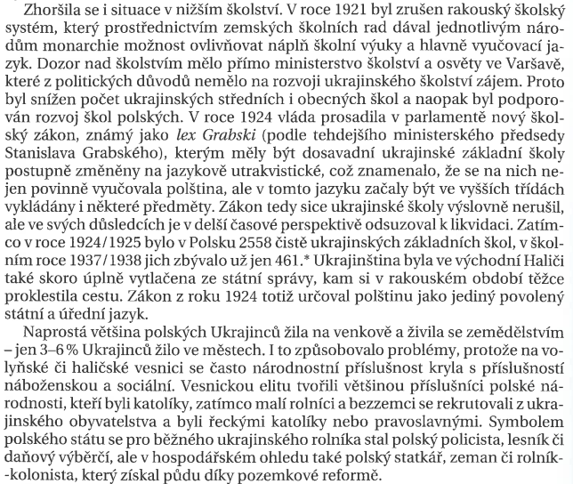
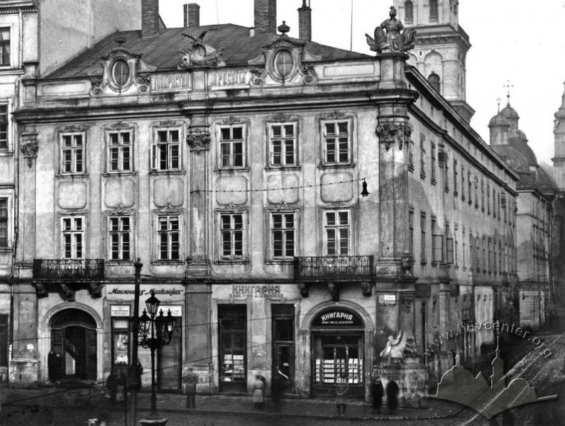
Meziválečná situace v Polsku II
obecná koncepce v přístupu k ukrajinské menšině v Polsku se ukázala chybnou. Při pacifikaci oblastí národnostních menšin jen v roce 1930 vypálily polské kárné oddíly více jak 800 ukrajinských a běloruských vesnic
Prosvita – „Osvícení“ v meziválečném Lvově

Slide 19
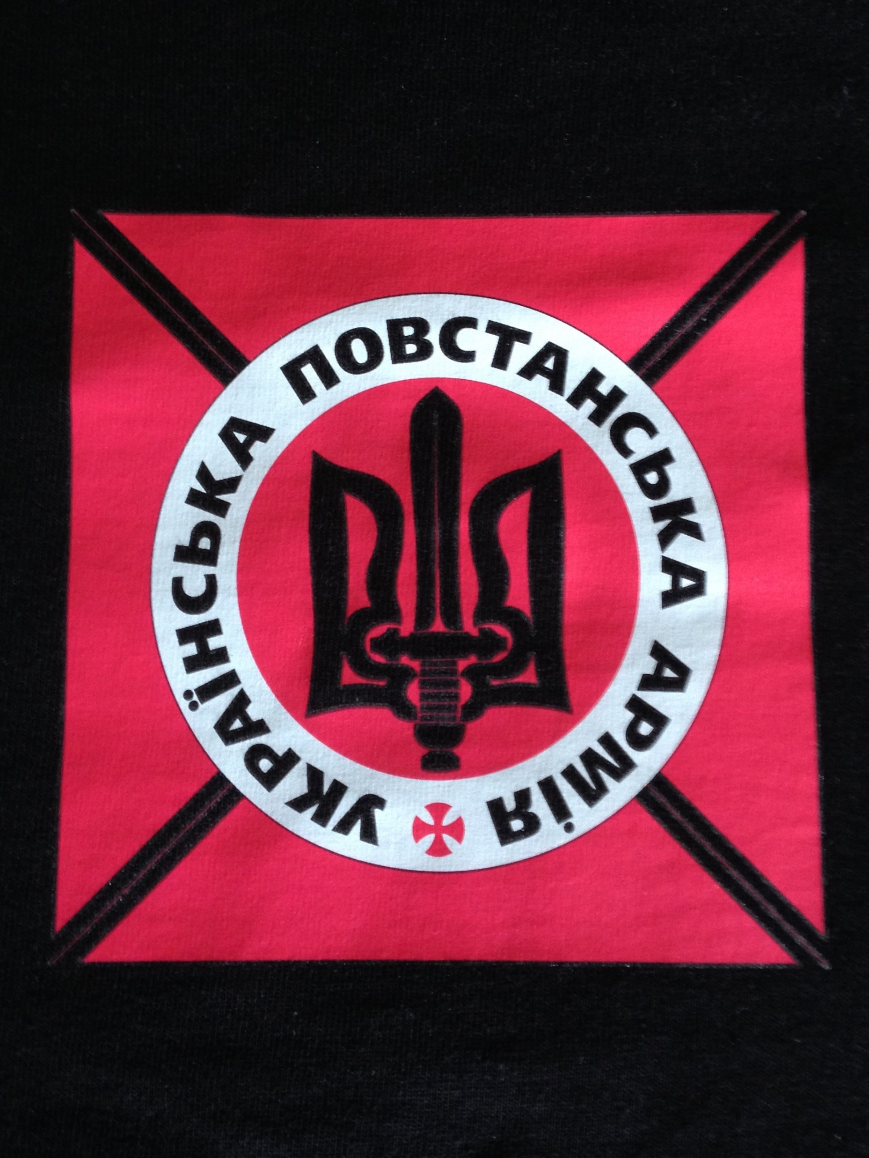
Vysvětlení základních pojmů a chronologie:
UVO – Ukrajinská vojenská organizace (Praha 1920/1921) – Konovalec
OUN – Organizace ukrajinských nacionalistů (Vídeň 1929) – předsedové postupně Konovalec, Melnyk, Bandera
UPA – Ukrajinská povstalecká armáda (1942 Ukrajina) jakožto vojenská složka OUN – Šuchevyč a další
Rekapitulace

Slide 20
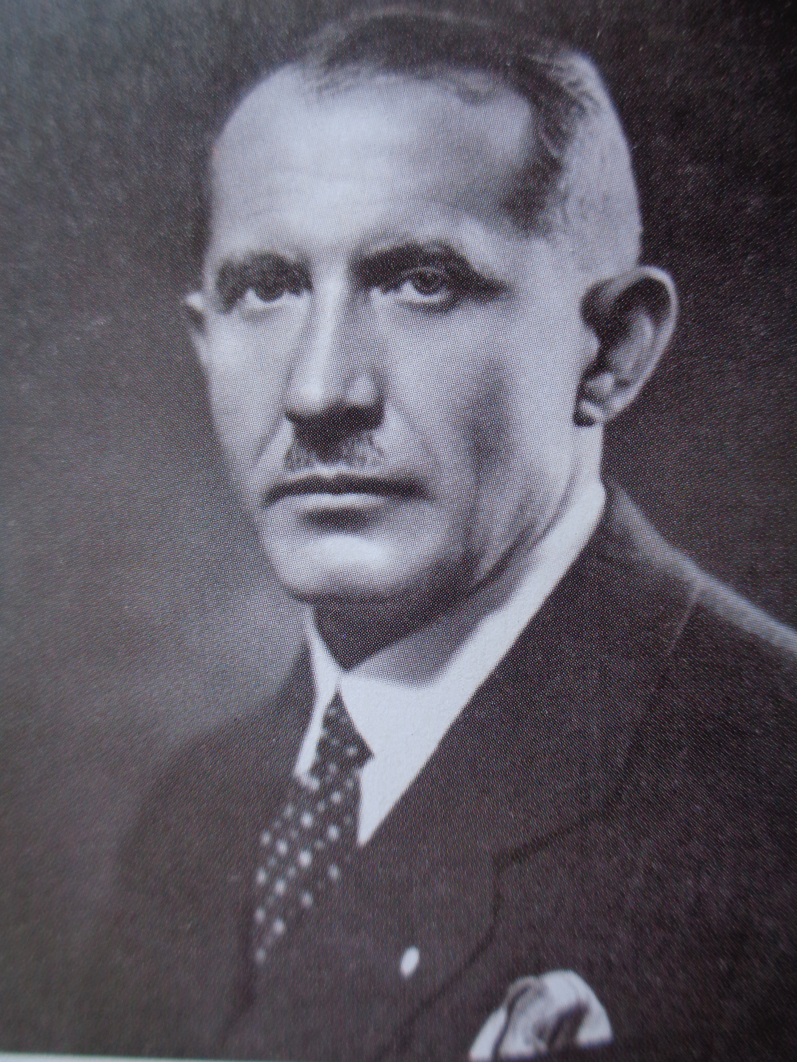
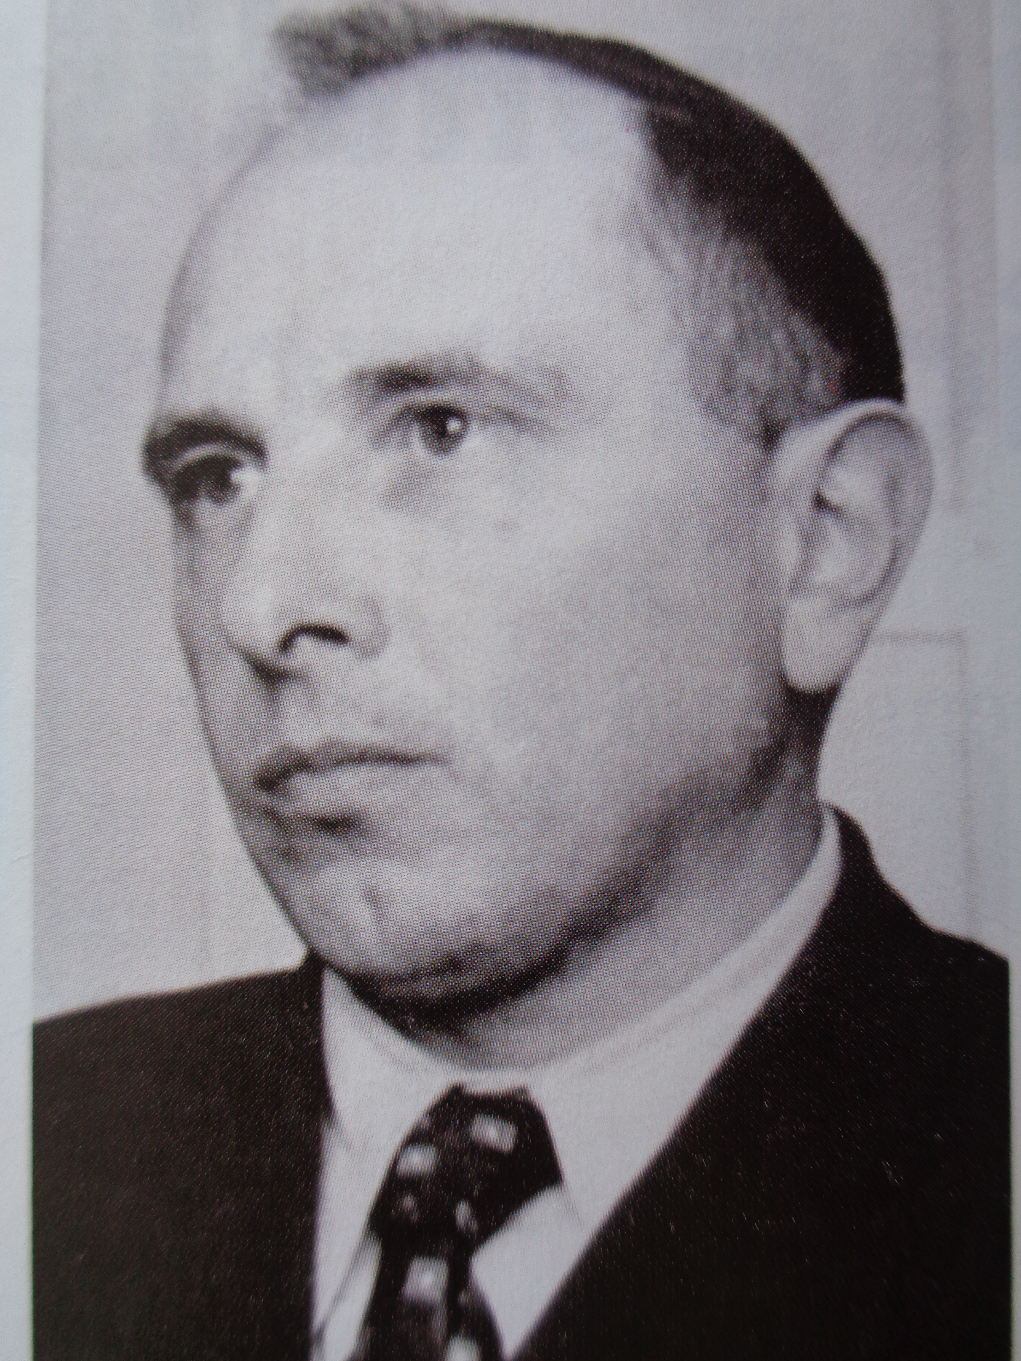
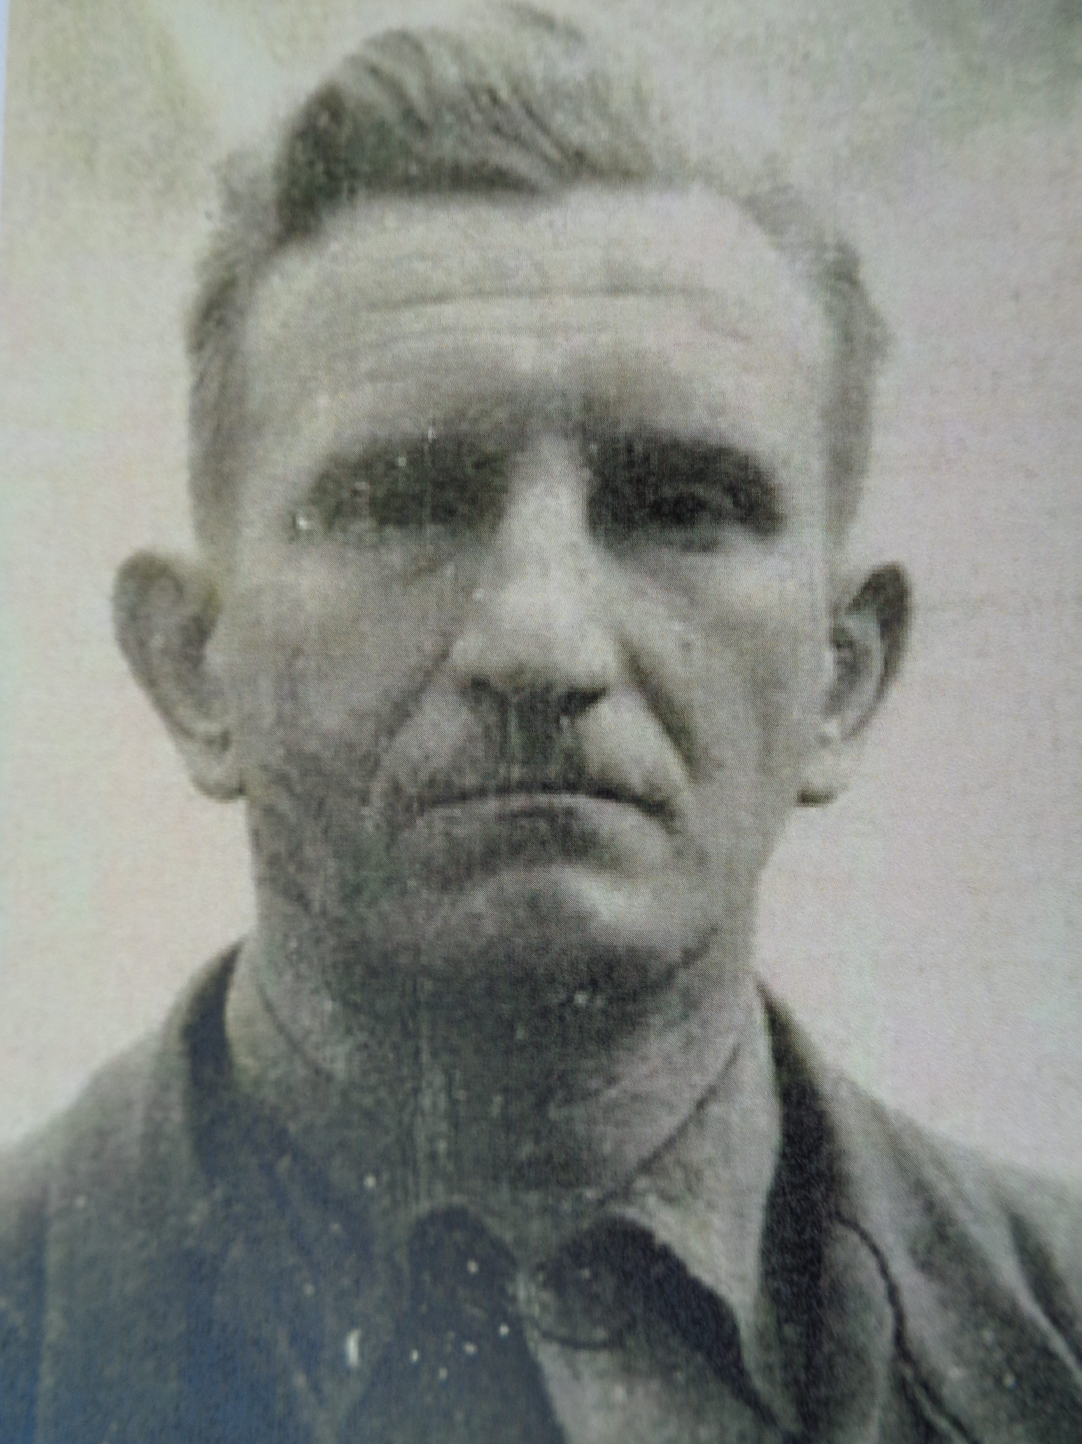
Jevhen Konovalec
Stepan Bandera
Roman Šuchevyč

Slide 21
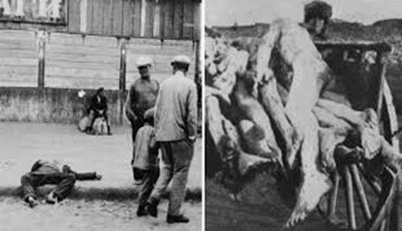
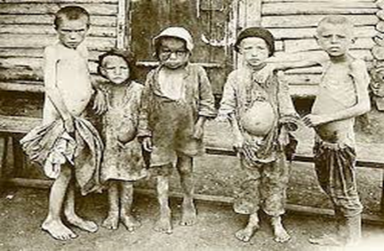
Opět zpět k SSSR
opět se vraťme k SSSR, tam se vedlo Ukrajincům ještě mnohem hůř, byli vystaveni ještě drastičtější perzekuci a dlouhodobé rusifikaci
o ukrajinském velkém hladomoru z přelomu let 1932/1933 se dodnes vedou spory, zda se nejednalo o přímý pokus o genocidu Ukrajinců s cílem zlomit jejich odpor
již zde připomínám, tento hladomor dosáhl nejkatastrofálnějších rozměrů v roce 1933 a vyžádal si nejméně 4 miliony obětí!
a právě v této atmosféře počala vlna nejvýraznějších aktů odporu za použití teroristických metod a to jak vůči sovětským, tak polským představitelům
k hladomoru samotnému si řekneme více na dalších slidech

Slide 22
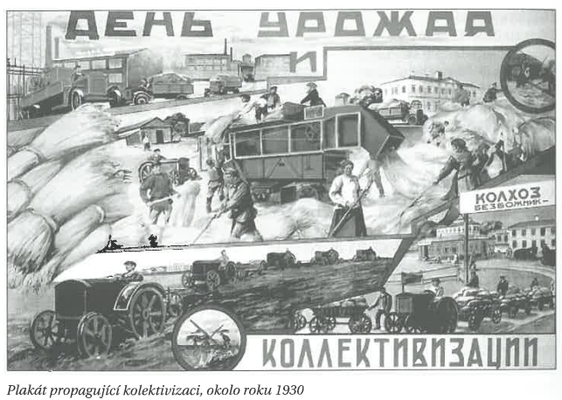

Slide 23
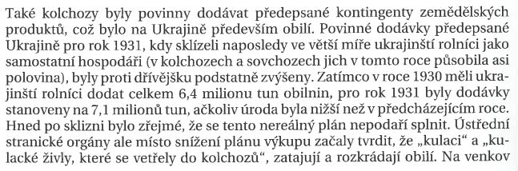
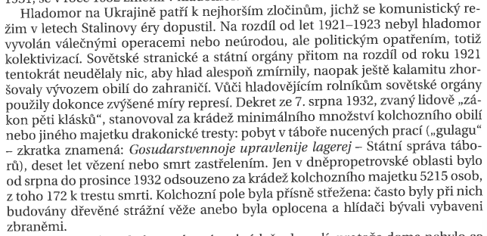
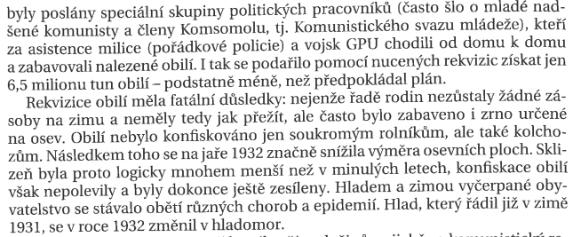
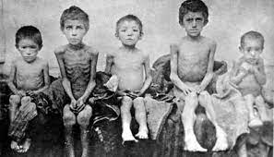
Ukrajinský hladomor 1932/1933 I

Slide 24
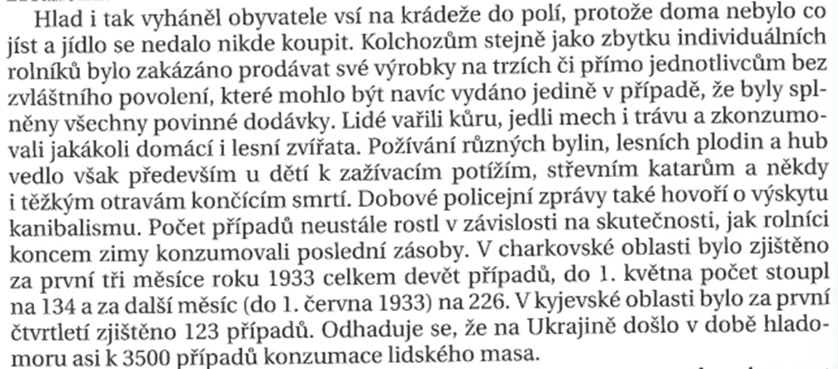
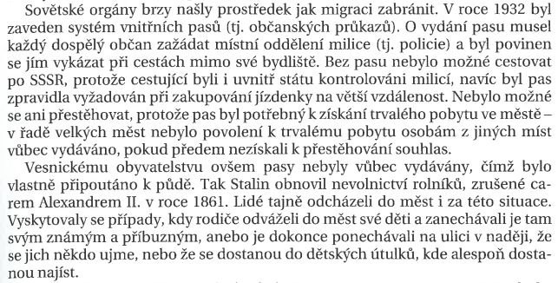
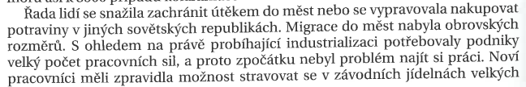


Ukrajinský hladomor 1932/1933 II

Slide 25


Garrett Jones

Slide 26


Slide 27

Charkov 1933

Slide 28

Reakce OUN na hladomor
pomsta OUN za hladomor – atentát na Alekseje Majlova 21. října 1933, tajemníka sovětského konzulátu ve Lvově na území meziválečného Polska provedená tehdy 19letým Mykolou Lemykem
další osud Lemyka – původně odsouzen polským soudem k smrti, poté trest snížen na doživotní vězení, po porážce Polska propuštěn z vězení, přidává se k frakci Andrije Melnyka v OUN a působí krátce v oblastním velitelství, v říjnu 1941 zatčen a popraven gestapem v Myrhorodu (Poltavská oblast centrální Ukrajina)
smutná ironie ukrajinských dějin!

Slide 29


Slide 30


Rok zlomu - 1934
atentát na polského ministra vnitra Bronisława Pierackého 15. června 1934 ve Varšavě
přímým vykonavatelem byl Hryhorij Macejko, který následně uprchl do Argentiny
do příprav tohoto atentátu však byl zapojen i mladý Stepan Bandera (tehdy 25 let), v následném procesu byl odsouzen k trestu smrti, na nátlak veřejnosti trest zmírněn po milosti polského prezidenta na doživotní vězení
právě tato událost ve svém důsledku nakonec vynesla Stepana Banderu do čela OUN, protože se stal již v tak mladém věku symbolem odporu

Slide 31


Bereza Kartuska
věznice Bereza Kartuska byla zřízena 17. června 1934 na příkaz polského prezidenta Ignacyho Mościckéhoza účelem zadržování osob, které polský stát považoval za "hrozbu pro bezpečnost, mír a společenský řád“, případně za účelem izolace a demoralizace politických odpůrců sanační vlády, jako byli národní demokraté, komunisté, členové Polské lidové strany a ukrajinští (Roman Šuchevyč tím nejznámějším z OUN) a běloruští nacionalisté
vězni byli do tábora posíláni na základě správního rozhodnutí, bez formálního obvinění, soudní sankce nebo soudu a bez možnosti odvolání. Vězni byli zadržováni po dobu tří měsíců s možností prodloužení vazby na neurčito
od zadržených se očekávalo, že budou vykonávat trestnou práci. Často byli vězni mučeni a nejméně 13 vězňů zemřelo
k případu Šuchevyč: ten byl zatčen 18. července 1934 po atentátu na Pierackého a internován právě zde. Pro nedostatek důkazů byl v prosinci 1935 propuštěn. Ve varšavském procesu (18. prosinec 1935 - 13. leden 1936) s příslušníky OUN byl předvolán jako svědek. Trval na svém právu hovořit ukrajinsky, za což dostal pokutu 200 zlotých. Když pozdravil soud zvoláním „Sláva Ukrajině!“, byl znovu uvězněn. Po propuštění na amnestii v roce 1937 krátce opět organizoval odboj proti polské vládě
kromě politických vězňů byli od října 1937 do tábora posíláni také recidivisté a finanční zločinci. Během německé invaze do Polska v září 1939 dozorci tábora při zprávě o německém postupu uprchli a vězni byli propuštěni

Slide 32


Další vývoj v OUN
mnoho haličských a volyňských aktivistů OUN bylo ve 30. letech odsouzeno polskými soudy, v roce 1937 proběhly jen v Bukovině dva procesy. V roce 1934 polská policie zatkla přední aktivisty OUN, včetně Stepana Bandery a držela je ve vězení až do vypuknutí druhé světové války
navzdory těmto neúspěchům OUN obnovila svou organizační síť. Nepodařilo se jí proniknout na sovětskou Ukrajinu, ale režim Josifa Stalina byl potenciálem OUN tak znepokojen, že nařídil násilné akce proti představitelům OUN
Stalin se i přímo obával osoby Jevhena Konovalce, proto osobně naplánoval infiltraci jeho nejbližšího okolí sovětskými agenty, což se stalo následně Konovalcovi osudné

Slide 33



Štěpení v OUN 1939
vzásadní událostí pro další vývoj v OUN byla likvidace Jevhena Konovalce výbušninou 23. května 1938 v Rotterdamu, kterou provedl agent NKVD Pavel Sudoplatov
Organizace se nadále štěpila na radikálnější mladší členy, kteří se přidali k Banderovi – od toho nepřesný název banderovci
druhá frakce, tedy starší umírnění členové – melnykovci, stále více tíhli ke spolupráci s Německem
rozštěpení se potvrdilo na sjezdu roku 1939

Slide 34


Pro připomenutí válka s Maďarskem
(prosinec 1918 – červenec 1919) – dopad na Podkarpatskou Rus
Plk. Šnejdárek u Banské Štiavnice
v červnu 1919

Slide 35

K meziválečné situaci na Podkarpatské Rusi
celý příběh soužití obyvatel Podkarpatské Rusi s ostatními obyvateli meziválečného Československa byl ovlivněn mezinárodní situací, která se dynamicky měnila od poválečné mírové konsolidace, diplomatických snah o stabilní ukotvení nově vzniklých států přes nástup hospodářské krize, vzestup nacionalismu a revizionismu u států poražených v první světové válce. To vše postupně zasahovalo i do situace a vnímání identity obyvatel Podkarpatské Rusi. Na rozdíl od předchozích období se Rusíni a Ukrajinci zde žijící mohli svobodněji rozhodovat o svém osudu, dynamika modernizace a investic do klíčových odvětví (školství, zdravotnictví, infrastruktura) byla také vyšší. K otevřenému útlaku menšin na rozdíl od situace v okolních zemích rozhodně nedocházelo. Ani přes tyto skutečnosti, se meziválečné Československo nakonec nevydalo k trvalé úspěšné konsolidaci poměrů na svém území!
těžká sociálně-ekonomická situace 30. let ovšem posílila politickou vnímavost Rusínů k idejím OUN. S pomocí vůdců ukrajinských nacionalistů na Podkarpatské Rusi bylo rozhodnuto vytvořit vojenský štáb Karpatské Síče a naverbovat armádu pro obranu nezávislosti Podkarpatské Rusi. Ve třicátých letech se politické aktivity na Podkarpatské Rusi začaly stále více ubírat směrem k radikálnějším autonomistickým požadavkům. Začala se výrazněji aktivizovat i maďarská, polská a ukrajinská iredenta. Maďarská a polská iredenta spolupracovaly a jejich činnost byla koordinována z Budapešti a z Varšavy. Ukrajinská iredenta byla ve spojení s Berlínem
slíbenou autonomii získala Podkarpatská Rus až po mnichovských událostech teprve 16. 12. 1938! Vznikla autonomní vláda, která zavedla název Karpatská Ukrajina.
úředník Jan Brejcha
v roli de facto prvního
guvernéra Podkarpatské Rusi

Slide 36


Slide 37

Vpředvečer 2. světové války
pro Ukrajince a Rusíny v Československu bylo důležitou, i když pozapomenutou kapitolou období (druhá republika), kdy si Československo po Mnichovské dohodě rozdělili jeho sousedé. Podkarpatská Rus byla okupována po zániku druhé republiky v březnu 1939 Maďarskem, které tam vyslalo své jednotky
Slovenský sněm vyhlásil v Bratislavě 14. března 1939 nezávislý Slovenský stát. Podkarpatská Rus jako autonomní součást Česko-Slovenska se tedy ocitla v politickém vakuu, kterého hodlalo využít především Maďarsko. Premiér Vološyn sdělil odpoledne v telefonickém rozhovoru prezidentu Emilu Háchovi, že v této situaci je jedinou možností vyhlášení nezávislosti Karpatské Ukrajiny. Na závěr posledního rozhovoru s prezidentem poděkoval Vološyn všem Čechům za 20 let spolupráce
August Vološyn

Slide 38


Slide 39


Oleg Svátek x Karpatská Sič
v noci ze 13. na 14. března 1939 tzv. generální štáb Karpatské Siče v čele s Romanem Šuchevyčem zahájil puč proti autonomní Vološynově vládě a československým armádním oddílům v Chustu. Sičovcům se podařilo ukořistit zbraně z četnické stanice, zablokovat budovu vlády, policejní stanici, poštu a nádraží. Sičovci se pokusili neúspěšně zaútočit i na kasárna I. praporu 45. pěšího pluku. Okolo 20 povstalců se následně vzdalo. Většina se však zabarikádovala v hotelu na náměstí. Se zbraní v ruce bylo zajato 51 sičovců, pouze čtyři byli místní Rusíni. Skutečnými organizátory puče byly totiž německé tajné služby, které potřebovaly „fakta“ o neudržitelné situaci. Celkem bylo v Chustu nalezeno 11 mrtvých a 30 raněných povstalců. Potlačení povstání stálo československou armádu 5 mrtvých a 9 zraněných vojáků. Krátce po páté hodině ranní 14. března maďarské jednotky zahájily útok po celé délce demarkační linie na Podkarpatské Rusi
splnění snu Ukrajinců ve vytvoření jakéhokoliv ukrajinského státu rozhodně nebylo v programu jeho mocných sousedů. A to ani v případě tak malého území jako byla právě Podkarpatská Rus. Maďarské okupaci (cca 50 tisíc vojáků) se společně se statečně se bránící a spořádaně ustupující československou armádou (max. 8 tisíc vojáků) postavilo na odpor 15 tisíc nedostatečně vyzbrojených dobrovolníků organizace „Sič“, ale jejich boj byl marný. Jednotlivci a malé skupiny ustoupili hlavně na sever do Haliče, ale také do Rumunska, na Slovensko a v izolovaných případech i na české území. Podkarpatská Rus byla pak po většinu války okupována Maďarskem až do přechodu fronty v říjnu 1944
velitel 12. divize
Oleg Svátek
maďarský voják a padlý
čs. tankista v březnu 1939

Slide 40


Slide 41


Klid před bouří – Užhorod 1938
Povýšení in memoriam na divizního
generála 26. října 1946

Slide 42

Děkuji za pozornost!
Příště si povíme o dopadech druhé světové války na region východní Evropy a zvláště Ukrajiny

